Slide 1

Intelligence Logistics Digital Mesh
KEROL Introduction - Global Trading
2017.10.18
ICT Platform Division
This information was prepared by FSK L&S solely for the use of client personnel.
No part of it may be circulated, quoted or reproduced for distribution outside the client organization without prior written approval from FSK L&S .

Slide 2
Table of Contents
KEROL 소개
Global Trading(포워딩)
Contract & Billing
Demo Scenario

Slide 3

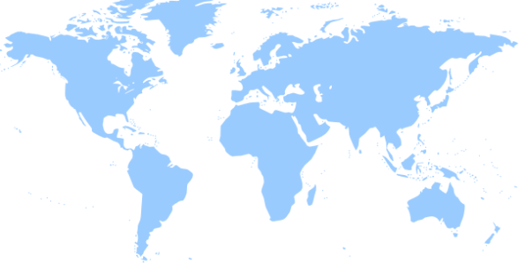











KEROL 소개
Ⅰ. KEROL 소개
SK 그룹의 Cloud 기반 통합 물류 Platform으로 포워딩/창고관리/운송관리/가시성관리/정산관리 등 기능을 완료하였으며, 향후 AI/Big Data/Robot 등 신기술 접목 예정임
KEROL Logistics Platform
UI/ UX
물류서비스
Global Connected
Logistics Network
Fun & Easy UI/UX
Monitoring
Control
Communication
ECC Platform
Intelligence Platform
KEROL
Forwarding
Transport
Conversation
Autonomous
Warehouse
Visibility
Intelligence
Security
Cloud

Slide 4
KEROL - Global Trading 기능 구성도
Ⅱ. Global Trading
국제 수출입 오더관리 및 Document, 통관, 내륙운송 등 포워딩 全 영역의 운영/실행 관리를 위한 기능을 제공
기능 구성도
주요 내용
Export
Import
Common
포워딩 全 영역의 통합 기능 제공
- Order Control기능에 의한 프로세스
및 실행사 맵핑
- 선적지~도착지 프로세스 연속성
(조달 물류 가시성 제공)
- 컨테이너 운송 및 통관 업무 관리
Booking
ASN, BL
Schedule
Trucking
Arrival
Notification
Customs
Clearance
Shipping
Request
Delivery
Order
Manifest EDI
화주/파트너와의 협업 환경 제공
- 화주, 선사, 실행사 등 오더/선적/운송정보
실시간 공유 (Pre-alert 등 편의 기능 제공)
- 수출입 업무 End-to-End 가시성 확보
- 표준 EDI 체계 지원
House BL
Master BL
Trucking
Track & Trace
Shipping
Notification
Tracking
Entry
DEM/DET
EDI
Customs
LSP
Liner

Slide 5
KEROL - Global Trading 적용 영역
Ⅱ. Global Trading
수출입 오더 접수/계획/실행 및 지급물류비 검증/정산 업무를 수행하며, 고객의 주문을 접수 오더 기반으로 물류 실행 관련 全 업무를 수행함
고객 Order
KEROL
기준정보관리
Order
Deliver Order 제공
국제운송 Booking 요청
Tracking
& Tracing
국제운송 Booking 확정
Exception
(Alert)
물류 全 영역
(적용영역 Gray Zone)
선적요청
(S/R: DO Combine, C/I, P/L)
MBL/HBL생성,스케줄링
공급망 全 구간에 대한
“Seamless” 가시성 Needs 확대
- Tracking & Tracking 기능
- 실시간 예외상황 처리
- 물류 실행 Performance 관리
Operation
수출입 통관관리
내륙운송 실행
Dashboard
“Seamless” Visibility
HBL 관리
항공/해상운송 실행
화물 POD 수행
KPI
Report
Billing
물류실행실적관리
Analysis
물류비 검증/정산(AP)
물류비 자동정산(AR, AP)
Notes:
데쉬보드에서 표현된 데이터가 실행계에서 어떻게 효율적으로 Gathering되는지 보여드리겠습니다.
일반적인 글로벌 기업은 구매/생산/판매 과정에서 물류 실행이 발생합니다.
여기서는 국제운송 중심의 수출/수입 업무 처리가 어떻게 되는지 보여드리겠습니다.
I will show you how the data represented in the Dashboard can be gathered efficiently in the execution system.
In a typical global enterprise, logistics execution occurs during the purchase / production / sales process.
Here, I will show you how to handle export / import business in terms of international logistics.

Slide 6
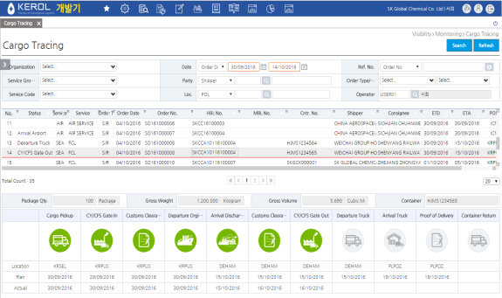

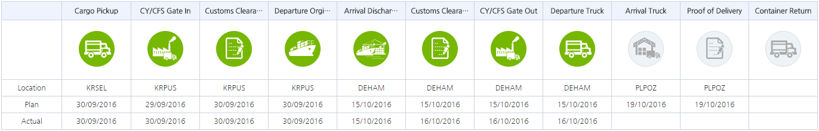
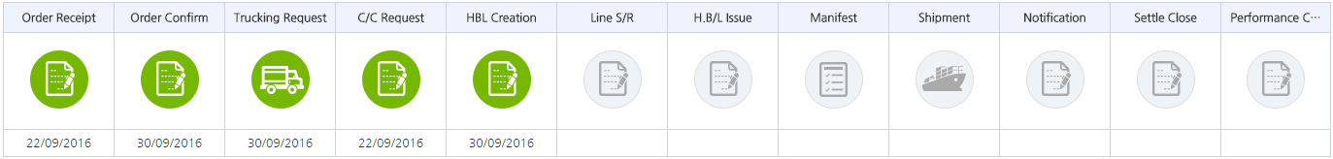
KEROL - Global Trading 주요기능[1/3]
Ⅱ. Global Trading
운영 가시성 확보
물류
계약
B/R
B/C
물류
개선
S/R
B/L
물류
실행
S/N
입고/
출고
운영
가시성
확보
Cargo
Tracing
Origin ~ Deation
물류
정산
A/N
Work
Flow
C/C
물류
성과
Export Process
IDR
DO
Import Process
Inland
Truck
KEROL 기반 물동/작업 가시성 확보를 통한 對 고객 서비스 대응력
확보
운영 가시성 확보를 위한 Mobile/Exception Alerting 등 지원
실적
관리
Notes:
물류 실행과정의 가시성에 대해 설명하겠습니다.
Cargo Tracing화면에서는 물리적인 화물의 위치를 확인할 수 있습니다.
Work Flow화면에서는 고객의 주문을 기준으로 업무처리 상황을 모니터링할 수 있습니다.
또한 Damage와 Delay와 같은 물류 예외사항이 어떻게 관리되는지 설명하겠습니다.
I will explain the visibility of the logistics execution process.
On the Cargo Tracing screen, you can see the physical cargo location.
On the Work Flow screen, you can monitor the work progress based on customer’s order.
I will also explain how logistics exceptions such as Damage and Delay are managed.

Slide 7
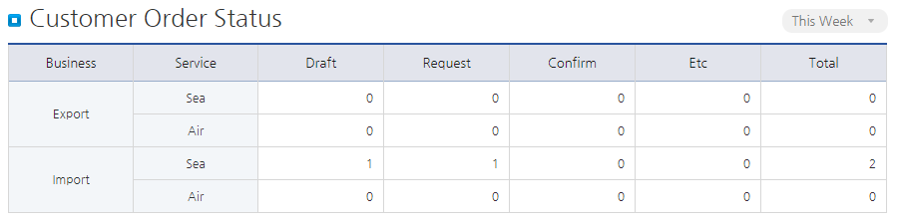
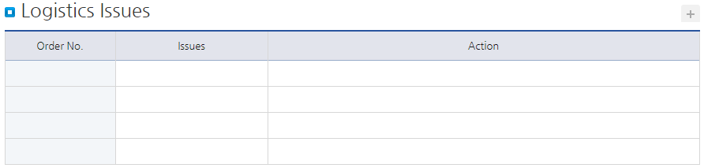
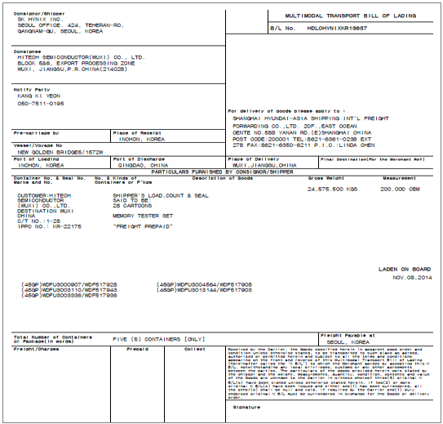

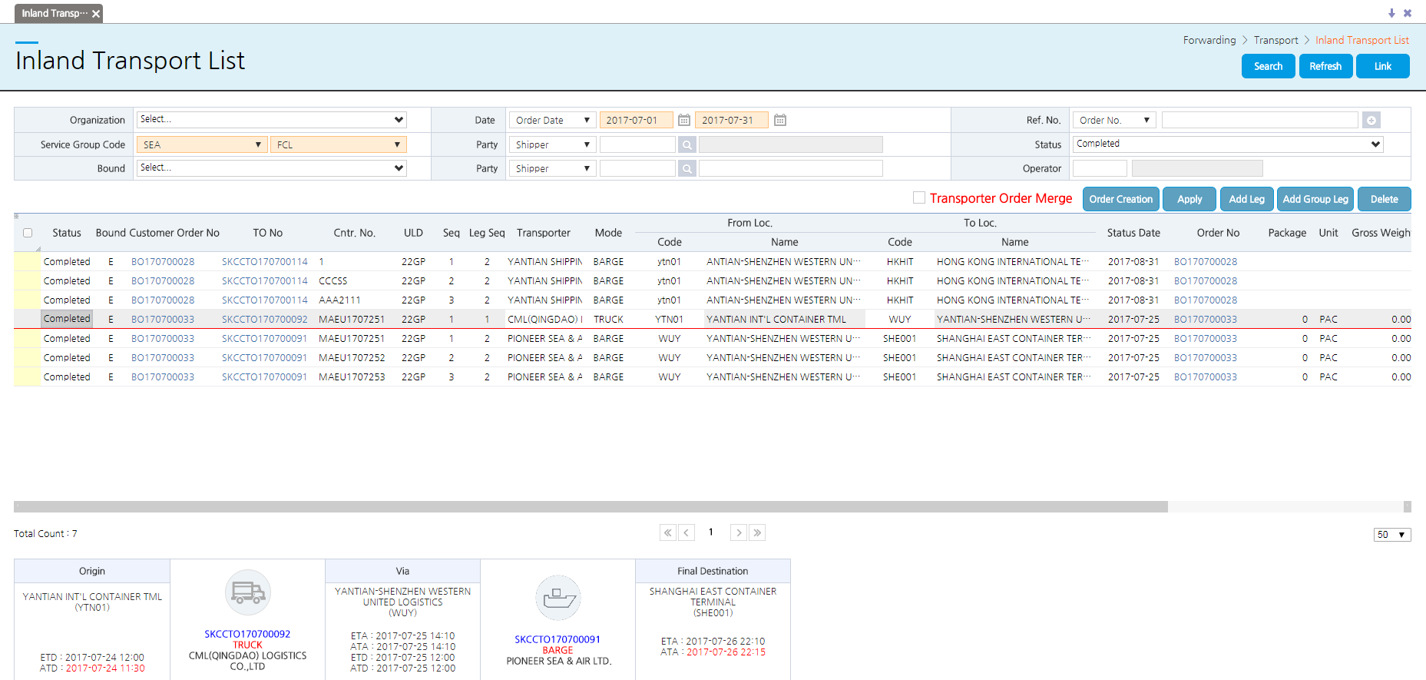

KEROL - Global Trading 주요기능[2/3]
Ⅱ. Global Trading
주요 업무 효율성 강화
주문 진행 현황/Issue 확인
정보/문서 통합관리
DO No., PO No.,
BK No., HBL No., MBL No. 등
CI, PL, BL,
원산지증명서,
수출입통관문서 등
실시간 업무 처리 지원
실시간 업무 처리 기반 물류 실행
상황 적시 파악 및 추적
Exception 현황 파악
법인/지점간 업무 효율성 강화
BL 기준 관련 문서 번호 및 각 종 문서를 시스템 내에서 통합관리
법인/지점간 정보 연계 관리
법인/지점/관계사간 선적문서
e-Mail 발송 자동화
법인/지점간 연계 업무 강화
내륙운송 관리
Notification
: 법인간
정보공유
수출
수입
내륙운송
Multi-Modal
내륙운송 관리
Pre Alert
: 문서공유
수출
수입
Multi-Modal 운송 관리
내륙운송 Route Map 관리
Notes:
물류 실행과정의 가시성에 대해 설명하겠습니다.
Cargo Tracing화면에서는 물리적인 화물의 위치를 확인할 수 있습니다.
Work Flow화면에서는 고객의 주문을 기준으로 업무처리 상황을 모니터링할 수 있습니다.
또한 Damage와 Delay와 같은 물류 예외사항이 어떻게 관리되는지 설명하겠습니다.
I will explain the visibility of the logistics execution process.
On the Cargo Tracing screen, you can see the physical cargo location.
On the Work Flow screen, you can monitor the work progress based on customer’s order.
I will also explain how logistics exceptions such as Damage and Delay are managed.

Slide 8
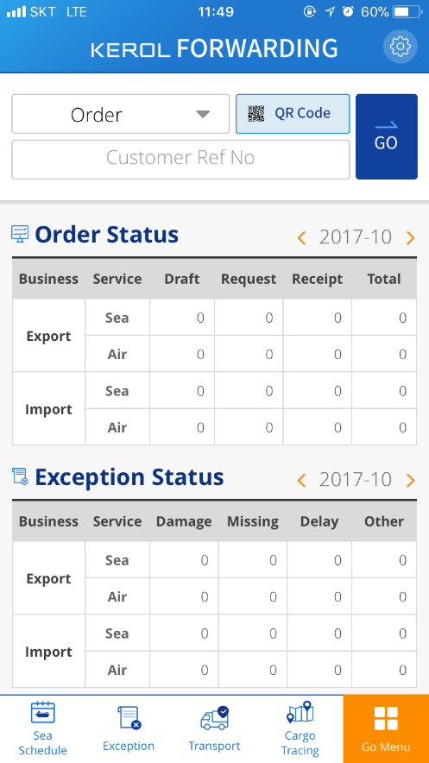
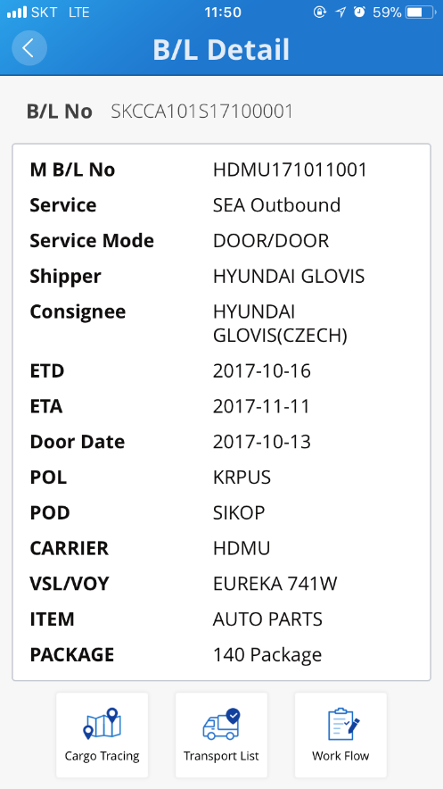
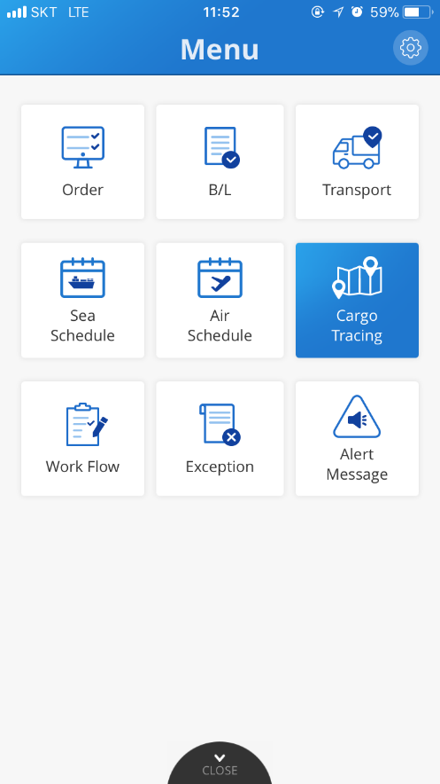
KEROL - Global Trading 주요기능[3/3]
Ⅱ. Global Trading
KEROL FIS app을 통해 어디서나 Order 및 B/L 정보를 조회할 수 있고, 이에 따라 수출입 프로세스 진행 상황 및 화물의 위치를 쉽게 파악할 수 있습니다. 또한 실시간으로 Exception에 대한 입력 및 알림이 가능하여 신속한 대처가 가능해집니다.
주요 내용
Order와 B/L 문서 조회 기능
해상/항공 Schedule 조회
내륙 운송 Tracking
업무와 물량의 Visibility 제공
Exception 관리
Notes:
데쉬보드에서 표현된 데이터가 실행계에서 어떻게 효율적으로 Gathering되는지 보여드리겠습니다.
일반적인 글로벌 기업은 구매/생산/판매 과정에서 물류 실행이 발생합니다.
여기서는 국제운송 중심의 수출/수입 업무 처리가 어떻게 되는지 보여드리겠습니다.
I will show you how the data represented in the Dashboard can be gathered efficiently in the execution system.
In a typical global enterprise, logistics execution occurs during the purchase / production / sales process.
Here, I will show you how to handle export / import business in terms of international logistics.

Slide 9
KEROL - Billing 기능 구성도
Ⅲ. Contract & Billing
계약단가 기반의 통합정산을 통한 신속, 정확한 정산 업무가 가능하며 Audit 기능 자동화로 물류비 정확도 제고
기능 구성도
주요 내용
기준정보
정확하고 투명한 물류비 정산 서비스 제공
- 시스템 기반 정산 및 검증 자동화
- 물류비 중복/과다 청구 제거
Customer
Tariff
Contract
확정 매출/매입 관리
물류 발생실적 기준 매출/매입 관리
- 실행 시스템과 실적정보 동기화
- 매출/매입 서비스 유형별 항목 관리
- 기타 매출/매일 실적관리 방안 제공
매출관리
매입관리
파트너관리
통합 청구관리
전자 계산서
통합거래명세서
협력사 Portal
전자 계산서
CR/DR 관리
위/수탁 관리
물류 실행 시스템
(FIS, WMS, TMS, etc)
매출/매입
정보
미확정 매출/매입 관리
화주 회계시스템(ERP) I/F 연계
- 화주와 정산실적 동기화 위한 프로세스
및 기능 제공
- 매출/매입 정산실적 확인을 위한
다양한 View 제공
매뉴얼정산
매입관리
파트너관리
매출/매입 처리
Work Flow 승인
화주 대불금 처리
미청산 조작비
원가배분동의
관리손익집계
직접원가
다양한 정산실적 View 제공
회계 시스템
재무회계(FI)
관리회계(CO)

Slide 10
KEROL - Contract & Billing 주요기능
Ⅲ. Contract & Billing
User Define Contract
사용자가 직접 Data Factor를 지정해 임의대로 Contract 생성
Process Base Tariff
자유도 높은 Contract로 실무 프로세스와 일치하는 Tariff 설정
Auto Rating
지정된
Contract에 따라
자동 요율 계산
Process Visibility
Process Log View, Execution Plan을 통한 가시성 확보

Slide 11

KEROL - Contract & Billing
Ⅲ. Contract & Billing
다양한 물류 비즈니스에 맞춘 Tariff구성 및 정산 처리가 가능하며, 물류비 및 실적 검증이 동시에 되기 때문에 “오청구/미청구/중복청구”는 방지되고, 정산업무 효율성과 투명성은 높아집니다.
Order Base 실적
Tariff의 다양성
정산의 복잡성
국제운송, 내륙운송, 통관 비용
입/출고료, VAS비용
수송료, 배송료, 추가 작업 비용
KEROL
Contract
User Defined Tariff 구조
Term Base 실적 관리
Auto-Rating Engine
Term Base 실적
KEROL
Billing
AR/AP 웹포털 승인 프로세스
AP 물류비 및 실적 검증
통합 Invoice 생성
창고 임대료, 보관료
설비 이용료, 렌탈 비용
창고 인건비, 기사 인건비
비즈니스별
국가별
센터별

Slide 12
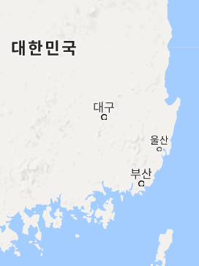
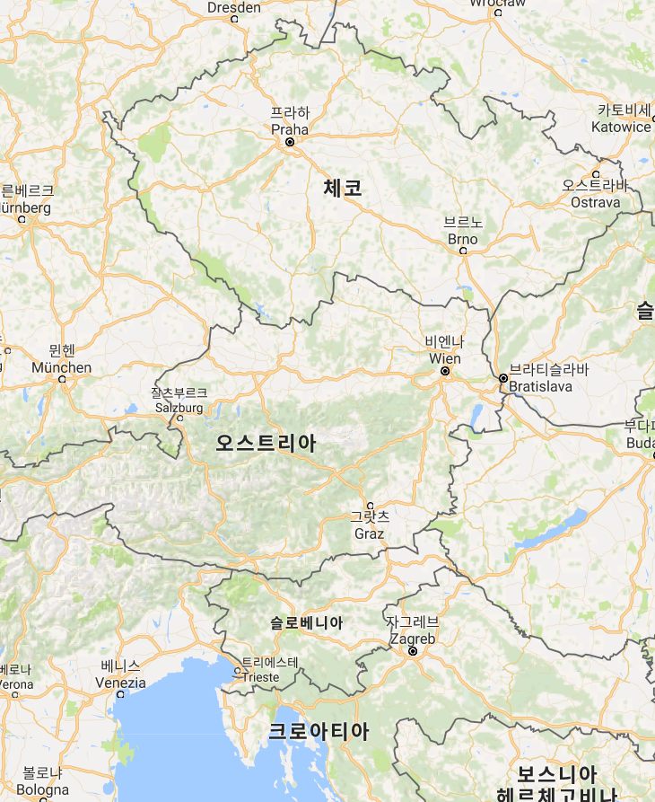





Demo Scenario
Ⅳ. Demo Scenario
Overall Flow
Rail Station
Nošovice
울산
부산
Koper

Slide 13
End of Document

